Slide 1

发送编码和通过信号机点灯电路
1、一般闭塞分区编码和点灯电路
2、一接近区段编码和点灯电路
3、二接近区段编码和点灯电路
4、三接近区段编码和点灯电路

Slide 2
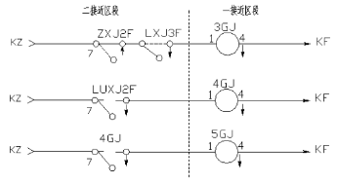
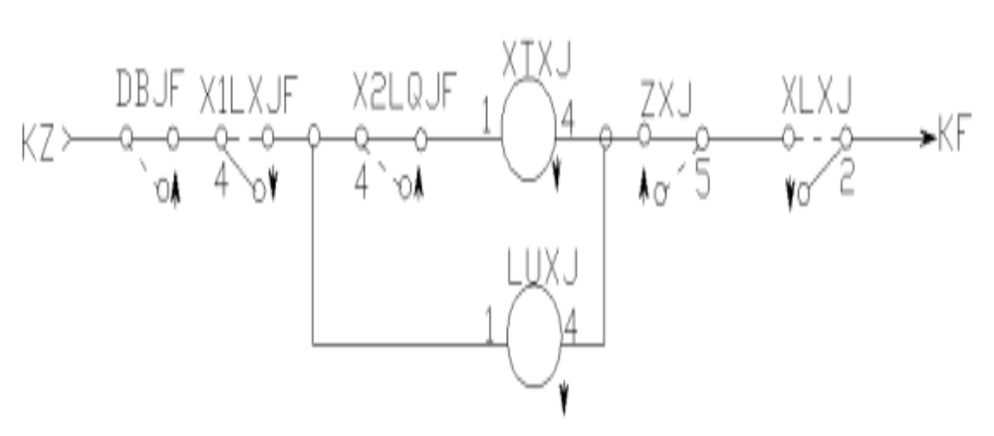
一接近区段编码条件
8763
8775
8787
X
XI
8811
8823
1JG
2JG
3JG
1LG
2LG
1GJ
2GJ
（ZXJ2F和LXJ3F）3GJ
（LUXJ2F）4GJ
5GJ
FS

Slide 3
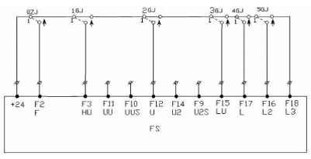
一接近区段编码电路
8763
8775
8787
X
XI
8811
8823
1GJ
2GJ
（ZXJ2F和LXJ3F）3GJ
（LUXJ2F）4GJ
5GJ
FS
进站信号机显示 | 3GJ | 2GJ | 1GJ | 发送 信息码
列车占用 二接近区段 |  |  | ↓ | HU
列车占用 三接近区段 |  | ↓ | ↑ | U
红 | ↓ | ↑ | ↑ | LU
黄 | ↑ | ↑ | ↑ | L
黄黄 | ↓ | ↑ | ↑ | LU
绿黄 | ↑ | ↑ | ↑ | L
绿 | ↑ | ↑ | ↑ | L

Slide 4
一接近区段编码电路
8763
8775
8787
X
XI
8811
8823
1GJ
2GJ
（ZXJ2F和LXJ3F）3GJ
（LUXJ2F）4GJ
5GJ
FS
进站信号机显示 | 3GJ | 2GJ | 1GJ | 发送 信息码
列车占用 二接近区段 |  |  | ↓ | HU
列车占用 三接近区段 |  | ↓ | ↑ | U
红 | ↓ | ↑ | ↑ | LU
黄 | ↑ | ↑ | ↑ | L
黄黄 | ↓ | ↑ | ↑ | LU
绿黄 | ↑ | ↑ | ↑ | L
绿 | ↑ | ↑ | ↑ | L

Slide 5
一接近区段编码电路
8763
8775
8787
X
XI
8811
8823
1GJ
2GJ
（ZXJ2F和LXJ3F）3GJ
（LUXJ2F）4GJ
5GJ
FS
进站信号机显示 | 3GJ | 2GJ | 1GJ | 发送 信息码
列车占用 二接近区段 |  |  | ↓ | HU
列车占用 三接近区段 |  | ↓ | ↑ | U
红 | ↓ | ↑ | ↑ | LU
黄 | ↑ | ↑ | ↑ | L
黄黄 | ↓ | ↑ | ↑ | LU
绿黄 | ↑ | ↑ | ↑ | L
绿 | ↑ | ↑ | ↑ | L

Slide 6
一接近区段编码电路
8763
8775
8787
X
XI
8811
8823
1GJ
2GJ
（ZXJ2F和LXJ3F）3GJ
（LUXJ2F）4GJ
5GJ
FS
进站信号机显示 | 3GJ | 2GJ | 1GJ | 发送 信息码
列车占用 二接近区段 |  |  | ↓ | HU
列车占用 三接近区段 |  | ↓ | ↑ | U
红 | ↓ | ↑ | ↑ | LU
黄 | ↑ | ↑ | ↑ | L
黄黄 | ↓ | ↑ | ↑ | LU
绿黄 | ↑ | ↑ | ↑ | L
绿 | ↑ | ↑ | ↑ | L

Slide 7
一接近区段编码电路
8763
8775
8787
X
XI
8811
8823
1GJ
2GJ
（ZXJ2F和LXJ3F）3GJ
（LUXJ2F）4GJ
5GJ
FS
进站信号机显示 | 5GJ | 4GJ | 3GJ | 2GJ | 1GJ | 发送 信息码
列车 占用 二接近区段 |  |  |  |  | ↓ | HU
列车 占用 三接近区段 |  |  |  | ↓ | ↑ | U
红 |  |  | ↓ | ↑ | ↑ | LU
黄 |  | ↓ | ↑ | ↑ | ↑ | L
黄黄 |  |  | ↓ | ↑ | ↑ | LU
绿黄 | ↓ | ↑ | ↑ | ↑ | ↑ | L2
绿 | ↑ | ↑ | ↑ | ↑ | ↑ | L3

Slide 8
一接近区段编码电路
8763
8775
8787
X
XI
8811
8823
1GJ
2GJ
（ZXJ2F和LXJ3F）3GJ
（LUXJ2F）4GJ
5GJ
FS
进站信号机显示 | 5GJ | 4GJ | 3GJ | 2GJ | 1GJ | 发送 信息码
列车 占用 二接近区段 |  |  |  |  | ↓ | HU
列车 占用 三接近区段 |  |  |  | ↓ | ↑ | U
红 |  |  | ↓ | ↑ | ↑ | LU
黄 |  | ↓ | ↑ | ↑ | ↑ | L
黄黄 |  |  | ↓ | ↑ | ↑ | LU
绿黄 | ↓ | ↑ | ↑ | ↑ | ↑ | L2
绿 | ↑ | ↑ | ↑ | ↑ | ↑ | L3

Slide 9
一接近区段编码条件
8763
8775
8787
X
XI
8811
8823
1GJ
2GJ
ZXJ2F和LXJ3F（3GJ）
LUXJ2F（4GJ）
5GJ
FS

Slide 10
一接近区段编码电路
8763
8775
8787
X
XI
8811
8823
1GJ
2GJ
（ZXJ2F和LXJ3F）3GJ
（LUXJ2F）4GJ
5GJ
FS
进站信号机显示 | 5GJ | 4GJ | 3GJ | 2GJ | 1GJ | 发送 信息码
列车 占用 二接近区段 |  |  |  |  | ↓ | HU
列车 占用 三接近区段 |  |  |  | ↓ | ↑ | U
红 |  |  | ↓ | ↑ | ↑ | LU
黄 |  | ↓ | ↑ | ↑ | ↑ | L
黄黄 |  |  | ↓ | ↑ | ↑ | LU
绿黄 | ↓ | ↑ | ↑ | ↑ | ↑ | L2
绿 | ↑ | ↑ | ↑ | ↑ | ↑ | L3

